Slide 1

卫生保健
门诊部
曹云玲

Slide 2
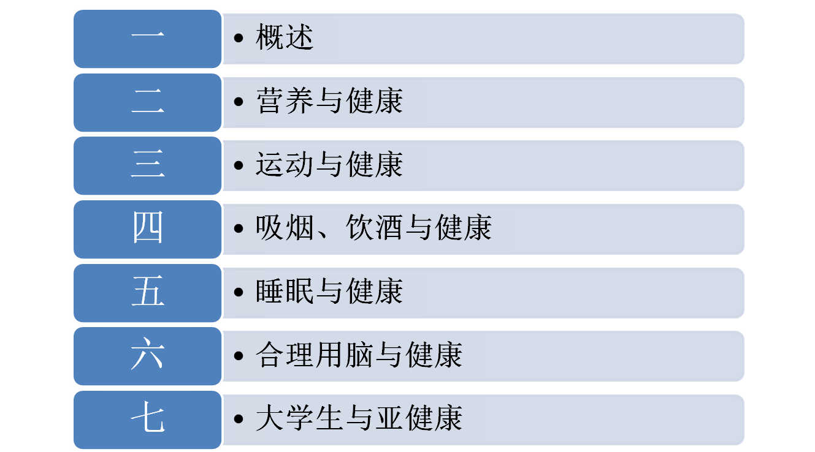
第二章 行为与健康

Slide 3
第二章 行为与健康
概述—什么是生活方式
生活方式是指人们在日常生活中所遵循的各种行为习惯。包括饮食习惯、起居习惯、日常生活安排、娱乐方式、和参与社会活动等。
像吸烟、酗酒、不合理营养、缺少运动、社会适应能力不良、不注意个人与公共卫生及环境保护等对健康有害的行为，则称之为“不良生活方式”。

Slide 4
第二章 行为与健康
概述—生活方式病
WHO指出“生活方式疾病将成为全世界的头号杀手”。
心脑血管疾病、糖尿病、高血压、癌症等都与缺乏运动、饮食不科学、吸烟、酗酒等不良生活习惯密切相关。

Slide 5
第二章 行为与健康
概述—健康的影响因素
人类的健康和长寿40%取决于遗传和客观条件，60%依靠自己建立的生活方式和心理行为习惯。
“健康的商数”即“健商”（HQ)，指一个人应具备的健康意识、健康知识、健康行为。
最好的医生是自己，从改变不良的生活方式开始，从现在开始做起。

Slide 6
第二章 行为与健康
概述—健康的生活方式
健康四大基石：
合理膳食
适量运动
戒烟限酒
心理平衡
Notes:
可以做两个问题对比分析的演示。

Slide 7
第二章 行为与健康
概述—十条身体健康的标准：
1.充沛的精力，能从容不迫地担负日常生活和繁重的工作，而不感到过分紧张和疲劳。
2.处事乐观，态度积极，乐于承担责任，不挑剔
3.善于休息，睡眠质量好。
4.应变能力强，能适应外界环境中的各种变化。
5.能够抵御一般感冒和传染病。
6.体重适当，身体匀称，站立时头、肩位置协调

Slide 8
第二章 行为与健康
概述——十条身体健康的标准：
7.眼睛明亮，反应敏捷，眼睛不发炎
8.牙齿清洁，无龋齿，不疼痛，牙龈颜色正常，无出血现象。
9.头发有光泽，无头皮屑。
10.肌肉丰满，皮肤有弹性。

Slide 9
第二章 行为与健康
营养与健康——主要营养素
人体所需要的营养素主要有：
蛋白质、脂类、糖类、维生素、矿物质和水等几类。

Slide 10
第二章 行为与健康
营养与健康—蛋白质的生理功能
构成机体和修补组织
构成酶、激素与抗体
调节体液平衡
供给热能

Slide 11
第二章 行为与健康
营养与健康—蛋白质的组成
蛋白质最基本的组成单位是氨基酸
必需氨基酸——必须从每日膳食中摄取
组成蛋白质的氨基酸种类、数量及相互间比例关系越接近人体需要的，其营养价值越高。即所谓的优质蛋白质。

Slide 12
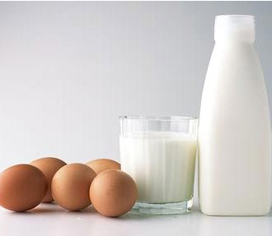
第二章 行为与健康
营养与健康—蛋白质的食物来源
主要食物来源：肉、鱼、乳、蛋、大豆及其制品。

Slide 13
第二章 行为与健康
营养与健康—脂类的生理功能
机体贮能、供能的重要物质。
促进脂溶性维生素的吸收。
供给必需脂肪酸。
维持体温,保护脏器。

Slide 14
第二章 行为与健康
营养与健康—脂肪食物来源
脂肪主要来源于烹调用的油脂及动物性食品中的脂肪,坚果等。

Slide 15
第二章 行为与健康
营养与健康—碳水化合物的生理功能
供给热能
构成人体组织
维持神经系统功能
保护肝脏、解毒功能
膳食纤维
32

Slide 16
第二章 行为与健康
营养与健康—碳水化合物的食物来源
膳食中碳水化合物的供给量一般应占摄入总能量的60%--70%。
主要来源是粮食类及根茎类食物,包括少量的食糖。

Slide 17
第二章 行为与健康
营养与健康—矿物质
矿物质也是构成人体组织和维持正常生理活动的重要物质
人体比较容易缺乏的元素主要有钙、铁、锌、碘。

Slide 18
第二章 行为与健康
营养与健康—矿物质
钙：钙是构成骨骼和牙齿的主要成分。
钙缺乏症：
小儿：佝偻病。
成年：骨质软化症（软骨病）。
中老年：骨质疏松症。
还可使神经与肌肉兴奋性增高，出现手足抽搐。
钙食物来源：奶类、豆类、虾皮、芝麻酱、深绿色蔬菜
等。

Slide 19
第二章 行为与健康
营养与健康—矿物质
铁：铁是合成血红蛋白的主要原料。
铁缺乏症：出现缺铁性贫血，严重者还可出现贫血性心脏病。
铁的食物来源：动物肝脏、血、肉类、海带、绿色蔬菜等。

Slide 20
第二章 行为与健康
营养与健康—矿物质
碘：碘是甲状腺素的重要成分。
碘缺乏症：甲状腺肿大。孕妇缺碘会使胎儿生长
障碍，婴幼儿会发育迟缓、智力下降。
含碘的食物主要是海产品，如海带、紫菜、海鱼海虾等。

Slide 21
第二章 行为与健康
营养与健康—矿物质
锌：锌是许多酶的组成部分
锌缺乏症：长期缺锌致儿童生长发育受阻，性发
育迟缓，自发性味觉减退，有异食癖。
孕妇缺锌可出现胎儿畸形。
锌的食物来源：牡蛎、海鱼、肉类、蛋类等。

Slide 22
第二章 行为与健康
营养与健康—维生素的分类
维生素是维持机体生长和代谢所需的一类微量
有机化合物。
脂溶性：A，D，E，K等。
水溶性：B族维生素（B1，B2，B6，B12、等）
维生素C等。

Slide 23
第二章 行为与健康
营养与健康—维生素A
维生素A能维持皮肤、粘膜的健康，维护正常视力。
食物来源：
各种动物的肝脏，鱼肝油、蛋类、全奶等。
黄绿色蔬菜中含有胡萝卜素，可在体内转变为
维生素A。
缺乏症：
暗环境适应能力下降，甚至患干眼病、夜盲症；皮肤、粘膜容易受损；影响骨骼生长发育，尤其是儿童。

Slide 24
第二章 行为与健康
营养与健康—维生素B1（硫胺素）
维生素B1有保护神经系统的作用，还能促进胃肠
蠕动，增加食欲。
食物来源：
米糠、豆类、酵母、瘦肉、蛋黄及坚果。
缺乏症：
（1）干性脚气病：主要症状是多发性神经炎。
（2）湿性脚气病：主要症状是心衰引起的水肿。

Slide 25
第二章 行为与健康
营养与健康—维生素B2（核黄素）
食物来源：动物性食物一般含量较高。如内脏、蛋、
奶类、豆类、糙米等。
缺乏症：口角炎、唇炎、舌炎、脂溢性皮炎、睑缘
炎、阴囊炎等。

Slide 26
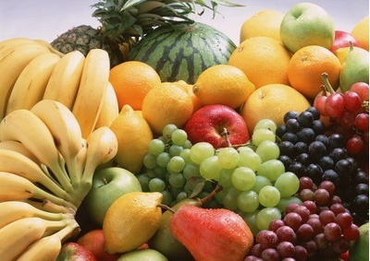
第二章 行为与健康
营养与健康—维生素C（抗坏血酸）
维生素C有抗感染防病作用，促进造血功能
食物来源：新鲜的蔬菜和水果，如番茄、青椒、
猕猴桃、草莓、枣、柠檬等。
缺乏症：引起坏血病。表现为
毛细血管脆性增加，出现牙龈
毛囊、皮下、肌肉、关节出血

Slide 27
第二章 行为与健康
营养与健康—水
水是生命之源，是人体六大营养素之一。
成人每日约需水量1600ml～2000ml。
养成主动喝水的习惯。

Slide 28
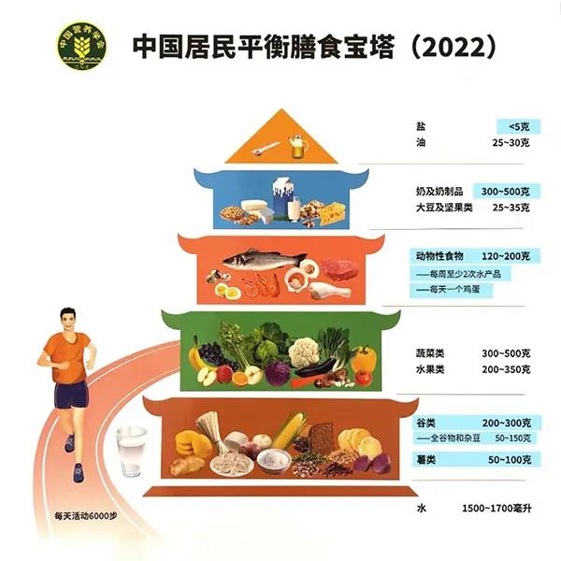
第二章 行为与健康
营养与健康—膳食宝塔

Slide 29
第二章 行为与健康
营养与健康—8条平衡膳食准则：
1.食物多样、谷类为主。
2.吃动平衡，健康体重。
3.多吃蔬果、奶类、全谷、大豆。
4.适量吃鱼、禽、蛋和瘦肉。
5.少盐少油、控糖限酒。
6.规律进餐，足量饮水。
7.会烹会选，会看标签
8.分筷分餐，杜绝浪费。

Slide 30
第二章 行为与健康
营养与健康—肥胖
肥胖是人体过剩的热量转化为多余脂肪并积聚在体内的一种状态。
体重身高指数（BMI）是国际公认评估肥胖的指标：
BMI=体重（kg）/身高² （m² ）
正常：BMI为18.5——22.9
过重：BMI为23.0——24.9
肥胖：BMI≥25

Slide 31
第二章 行为与健康
营养与健康—肥胖的常见原因
1.遗传与环境因素
2.物质代谢与内分泌功能的改变
3.能量摄入过多，消耗减少
4.脂肪细胞肥大与数目的增加
5.神经精神因素
6.生活及饮食习惯
7.其他因素

Slide 32
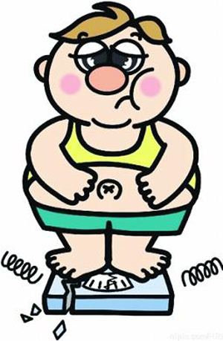
第二章 行为与健康
营养与健康—肥胖的种类
1.单纯性肥胖
2.继发性肥胖
3.药物引起的肥胖

Slide 33
第二章 行为与健康
营养与健康—肥胖对身体的危害
1.易发冠心病与高血压
2.易患内分泌及代谢性疾病
3.对肺功能有不良影响
4.易引起肝胆病变
5.会增加手术难度，术后易感染
6.可引起关节病变
7.影响劳动力，易遭受外伤
8.癌症
9.对身心健康的危害

Slide 34
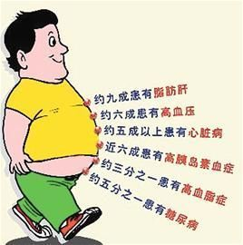
第二章 行为与健康
肥胖危害

Slide 35

运动是生命活动的一种表现形式，
反过来又能促进生命活动。
如果运动中所消耗的氧气，
可以通过呼吸、循环系统功能
加强得到及时补充达到平衡的，
这样的运动为“有氧运动”。
第二章 行为与健康
运动与健康——适量运动

Slide 36

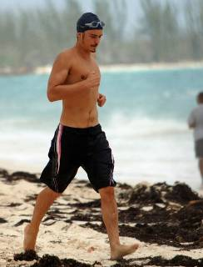


第二章 行为与健康
运动与健康—提倡有氧运动

Slide 37
第二章 行为与健康
运动与健康—适量运动
量力而行，循序渐进，持之以恒。
每周五次左右。
每次30——60分钟。

Slide 38
第二章 行为与健康
运动与健康—运动对健康的作用
适量运动可以防止动脉硬化，预防冠心病。
运动可以预防和减轻糖尿病。
适量运动可调节钙平衡，改善骨质疏松。
提高心血管和呼吸功能。
可以提高免疫系统功能。
可起到镇痛、改善情绪、减少抑郁和焦虑的作用。

Slide 39
第二章 行为与健康
运动与健康—运动损伤
软组织损伤
皮肤挫伤、裂伤切割伤、扭伤
膝关节半月板损伤
骨折

Slide 40
第二章 行为与健康
运动与健康—运动损伤的预防
思想上重视，采取各种有效的预防措施
运动前准备活动充分
量力而行，循序渐进
动作规范，符合人体解剖学特点和力学原理
避免在疲劳、患病状态下进行
加强平时体能锻炼

Slide 41

第二章 行为与健康
吸烟与健康
吸烟是一种能导致多种慢性、致死性疾病的不良行为。
每年的“5月31日”为世界无烟日。

Slide 42
第二章 行为与健康
尼古丁 ——上瘾。使血压增高、心跳加
速、胆固醇升高、动脉硬化。
一氧化碳——使血液中碳氧血红蛋白升高，减低身体氧气吸收，减低活动能力。
焦油——刺激呼吸道，导致慢性支气管
炎、肺气肿及癌变等。
吸烟与健康—烟草中的有害成分

Slide 43
第二章 行为与健康
吸烟与健康—吸烟对健康的危害
肿瘤
心脑血管疾病
慢性阻塞性的肺部疾病
对妇女和婴幼儿的影响
吸烟引起男子不育
促进衰老，缩短寿命

Slide 44
第二章 行为与健康
吸烟与健康—吸烟对学习的影响
导致记忆力下降
智力活动降低
思维能力衰退

Slide 45
第二章 行为与健康
吸烟与健康—被动吸烟的危害
被动吸烟（即吸二手烟）是指生活和工作在吸烟者周围的人们不自觉地吸进烟雾尘粒和各种有毒的物质。
被动吸烟对婴幼儿、青少年及妇女的危害尤为严重。

Slide 46
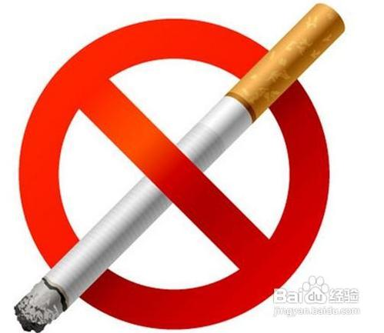
第二章 行为与健康
吸烟与健康—拒绝烟草
大学生怎样拒绝烟草：
了解危害，提高心理免疫力
积极参与控烟活动
积极宣传“吸烟有害健康”

Slide 47
第二章 行为与健康
饮酒与健康——饮酒与健康的两重性
适当少量饮酒
有益健康：松弛紧张情绪，振奋精神；增进食欲，
帮助消化；舒筋活络，减轻疼痛。
长期大量饮酒或酗酒
有害健康：给自身健康、社会、家庭带来不良后果。

Slide 48
第二章 行为与健康
饮酒与健康—饮酒对人体健康的危害
对中枢神经系统的毒性
引起多种脏器的损害
致癌
导致男女性功能障碍,不孕不育,胎儿畸形、
宫内死亡

Slide 49
第二章 行为与健康
饮酒与健康—饮酒对社会的危害
增加意外事故
造成失态和犯罪
对社会的责任感下降

Slide 50
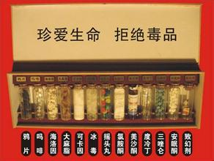
第二章 行为与健康
珍爱生命 远离毒品
吸毒——违法，强制戒毒
贩毒——犯罪，处以极刑
6月26日为“国际禁毒日”

Slide 51
第二章 行为与健康
远离毒品
根据我国法律规定，毒品是指鸦片、海洛因、冰毒、吗啡、大麻、可卡因以及国家管制的其他能够使人形成瘾癖的麻醉药品和精神药品。
毒品犯罪：制造、贩卖毒品，容留他人吸食毒品，为违法犯罪人通风报信，介绍买卖毒品，依法追究刑事责任。
毒品具有违法性、成瘾性、危害性

Slide 52
第二章 行为与健康
远离毒品—吸毒对身心的危害
吸毒对身体的毒性作用。
戒断反应
精神障碍与变态
传播疾病

Slide 53
第二章 行为与健康
远离毒品—吸毒对社会的危害
对家庭的危害
对社会生产力的巨大破坏
毒品活动扰乱社会治安

Slide 54
第二章 行为与健康
远离毒品—吸毒的原因
好奇心
环境影响
被骗吸毒
精神空虚所致

Slide 55
第二章 行为与健康
远离毒品—如何抵制毒品
牢固构筑拒毒心理防线
正确把握好奇心，抵制不良诱惑
正确对待困难和挫折
养成良好的行为习惯
追求健康、幸福的生活

Slide 56

第二章 行为与健康

Slide 57


第二章 行为与健康
睡眠与健康
良好睡眠是衡量健康的重要指标。
每年“3月21日”为世界睡眠日

Slide 58
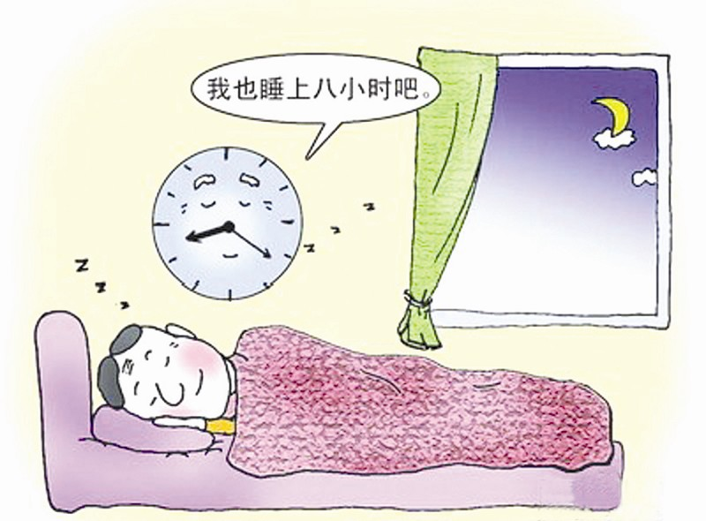
第二章 行为与健康
睡眠与健康—睡眠的重要性
1.消除疲劳，恢复体力
2.保护大脑，恢复精力
3.增强免疫力，康复机体
4.促进生长发育
5.延缓衰老，促进长寿
6.保护人的心理健康
7.有利于皮肤美容

Slide 59
第二章 行为与健康
睡眠与健康—睡眠不足的危害
1.影响大脑的创造性思维
2.导致疾病发生
3.影响皮肤健康
4.青少年睡眠不足，影响正常发育

Slide 60

第二章 行为与健康
合理用脑与健康
怎样合理用脑
1.用脑讲专心
2.用脑讲“五到”
3.用脑讲休息
4.用脑讲营养
5.用脑讲保养
6.用脑讲活动
7.充分利用外脑

Slide 61

第二章 行为与健康
合理用脑—大脑保健禁忌
1.少言寡语
2.睡眠不足，蒙头睡觉
3.轻视早餐
4.长期饱食，嗜酒嗜甜食
5.长期吸烟
6.不愿动脑
7.不注意用脑环境
8.带病工作

Slide 62
第二章 行为与健康
合理用脑—大脑保健要素
1.健康的血液循环
2.坚持运动
3.充足的睡眠
4.积极的思想和健康的心态
5.补充大脑营养

Slide 63
第二章 行为与健康
大学生与亚健康—概述
健康新概念：
健康不仅仅是没有疾病和身体虚弱，应该是在生理上、心理上和社会适应能力上处于完全良好的状态。
亚健康：
是指机体虽无明确的疾病，却呈现出活力降低，适应能力呈不同程度减退的一种非健康非患病的中间状态，又称“第三状态”、“灰色状态”等。

Slide 64
第二章 行为与健康
大学生与亚健康—概述
我们的健康状态可分为三种：
第一种是没有疾病的健康人，约占10%；
第二种是处于疾病状态的病人，约占20%
第三种是处于健康与疾病之间的亚健康人群，占65—75%。
不容忽视的是，越来越多的人处于“健康”和“疾病”的中间状态，即“亚健康”状态。

Slide 65
。
第二章 行为与健康
大学生与亚健康—概述
亚健康的转归：
一是经过及时有效的调控，可向健康状态转变；二是任其发展进一步恶化，转向疾病，甚至出现“过劳死”。
Notes:
可以做两个问题对比分析的演示。

Slide 66
第二章 行为与健康
亚健康的原因
不良生活习惯和行为习惯的影响
社会、心理因素的影响
环境因素的影响
生物学因素

Slide 67
第二章 行为与健康
亚健康表现与分类
1.躯体性亚健康：躯体性症状，以疲劳为主，还可有失眠、便秘、头痛、耳鸣、视力下降、食欲不振、颈肩僵硬、腰背酸痛等。

Slide 68
第二章 行为与健康
亚健康表现与分类
2.心理性亚健康：脑力疲劳，情绪低落、记忆力减退、注意力不集中、急躁、焦虑、抑郁、恐惧，甚至有自杀的念头。

Slide 69
第二章 行为与健康
亚健康表现与分类
3.社会适应性亚健康：对工作、学习、生活等环境难以适应，与他人之间的心理距离加大，交往频率下降，人际关系紧张等。

Slide 70
第二章 行为与健康
4.道德性亚健康：在世界观、人生观、价值观上存在着不利于自己和社会的偏差，导致行为的偏差和越轨。
亚健康表现与分类

Slide 71
第二章 行为与健康
亚健康—自测是否存在亚健康
1.每天早上起床时，有较多的头发脱离
2.经常感到身体倦怠、失眠、健忘
3.感到情绪抑郁，经常发呆，不知道生活的目的是什么
4.上班的途中，害怕走进单位，觉得工作令人厌倦
5.学习工作效率、成绩明显下降，做什么事均无兴趣

Slide 72
第二章 行为与健康
亚健康—自测是否存在亚健康
6.一日三餐，进餐甚少，经常味如嚼蜡
7.感觉免疫力在下降，自己稍不注意就感冒
8.对周围环境的污染和噪声非常敏感，格外渴望清幽、宁静的自然环境
9.不想面对周围的人，有自闭症式的渴望
10.工作情绪始终无法高涨，无名的火气很大，又没有精力工作
上述10项中符合5项及以上者属于亚健康状态！

Slide 73
第二章 行为与健康
亚健康—亚健康的防治
调整心理状态并保持积极、乐观向上的态度
及时调整生活规律，劳逸结合，保证充足睡眠
保证合理的膳食和均衡的营养
增加户外体育锻炼活动
戒烟限酒

Slide 74
第二章 行为与健康
亚健康—各类亚健康的调控
１．皮肤亚健康
经常表现为皮肤干燥、过敏、痤疮、油脂分泌过旺、肤色灰暗发黄等。
干预方案：
多运动
多喝水
皮肤清洁
补充维生素
充足的睡眠

Slide 75
第二章 行为与健康
慢性疲劳其特点是反复发作的疲乏无力，持续 或反复发作6个月以上。
慢性疲劳的调理：
调摄心理，保证休息，增加营养
少食酸涩、咸寒、生冷、油腻及辛辣食品
坚持适度运动
亚健康—各类亚健康的调控
２．慢性疲劳

Slide 76
第二章 行为与健康
亚健康—各类亚健康的调控
３．失眠
睡眠最大的作用是让大脑及机体得到充分休息，消除一日的疲劳，恢复体力。睡眠充足能增强免疫力和提高工作效率。
主要有三类：入睡困难、熟睡困难、早醒失眠。
失眠的调理：
选择合理生活方式，按时睡眠
适当运动

Slide 77
第二章 行为与健康
亚健康—各类亚健康的调控
４．便秘
便秘是指排便频率减少，7天内排便次数少于2—3次，粪便量少且干硬，并常有排便困难。
便秘的调理：
多饮水，调整饮食结构。
调整作息时间，养成良好的生活习惯。

Slide 78
第二章 行为与健康
亚健康—各类亚健康的调控
５．肥胖
体重指数（BMI）=体重(kg)/身高²（m²）。
理想的BMI为18.5—22.9
过重的BMI为23.0—24.9
肥胖的BMI≥25

Slide 79
第二章 行为与健康
最好的医生是自己
最好的药物是快乐
最好的心情是宁静
最好的运动是步行

Slide 80
卫生保健
谢谢

